Slide 2
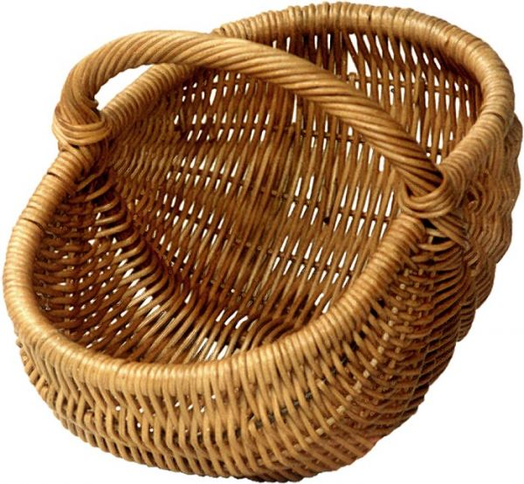
Устройства компьютера

Slide 3
Основные компоненты компьютера и их функции.

Slide 4
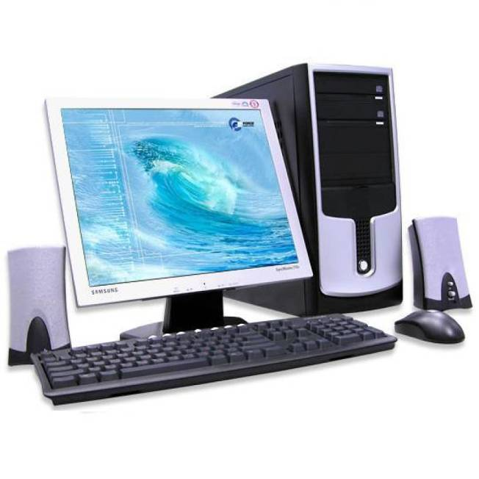
Устройства компьютера
Устройства ввода
Устройства в
Устройства вывода
Устройства обработки
Устройства коммуникации
Устройства хранения

Slide 5
Устройства компьютера
Устройства ввода
Устройства вывода
Устройства обработки
Устройства хранения
Устройства коммуникации
Рабочий стол /Устройство компьютера.pptx

Slide 6
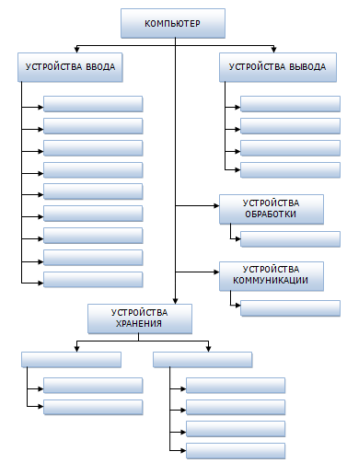

Slide 7
Физкультминутка

Slide 8
Домашнее задание
Составить таблицу-описание своего домашнего компьютера.

Slide 9
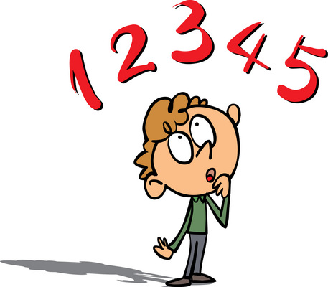
Тест «Как устроен компьютер»
Рабочий стол / Тест по теме Как устроен компьютер.xlsm

Slide 10
«Устройство персонального компьютера».
http://files.school-collection.edu.ru/dlrstore/e2d9e993-1ea6-4e75-980c-8844e3cd62b4/9_50.swf

